Slide 1
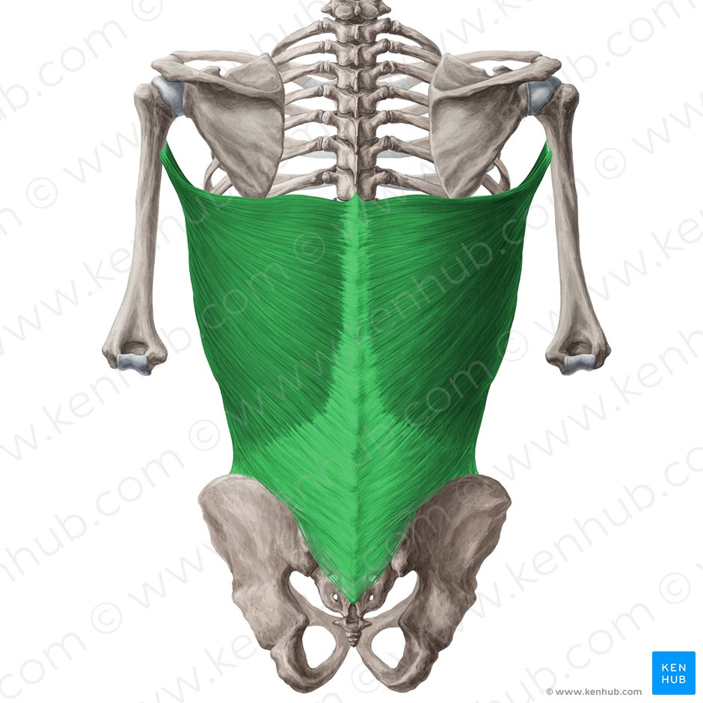
Nugaros platusis raumuo m.latissimus dorsi
Parengė: V. Stankevičius
VPVPMC mokytojas

Slide 2
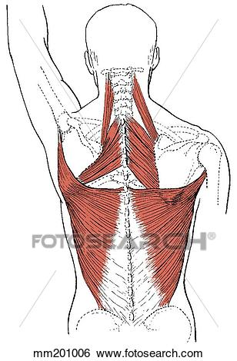
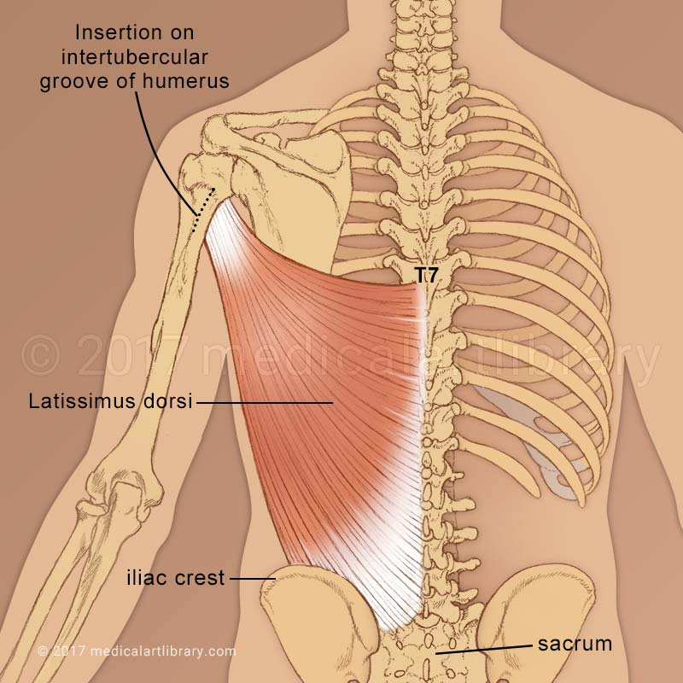
Nugaros platusis raumuo
Platusis nugaros raumuo yra plokščias trikampis raumuo, iš nugaros dengiantis juosmenį ir iš šonų apatinę krūtinės ląstos dalį. Prisitvirtinęs prie stuburo jis kyla įstrižai aukštyn ir, palaipsniui siaurėdamas, prisitvirtina prie žasto. Ypač išsivystęs irkluotojų, plaukikų, gimnastų, slidininkų.

Slide 3
Prisitvirtinimas pradžia
Kryžkaulio nugarinis paviršius – facies dorsalis ossis sacralis
Klubakaulio skiauterė – crista iliaca
Visų juosmens slankstelių keterinės ataugos – processus spinosi vertebrarum lumbalium L1-L5
Pusės apatinių krūtinės slankstelių keterinės ataugos – processus spinosi vertebrarum thoracicarum T7-T12
Trys apatiniai šonkauliai – costae X-XII

Slide 4
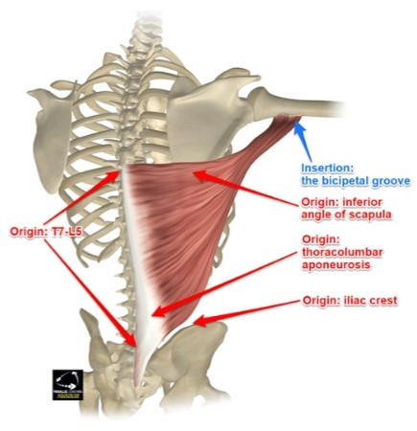
Prisitvirtinimas pabaiga
Žastikaulio mažojo gumburėlio skiauterė – crista tuberculi minoris humeri

Slide 5
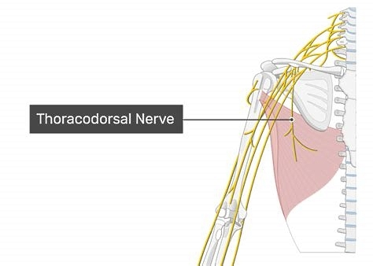
Inervacija
Petinio rezginio C6-C8 krūtininis nugaros nervas – nervus thoracodorsalis

Slide 6
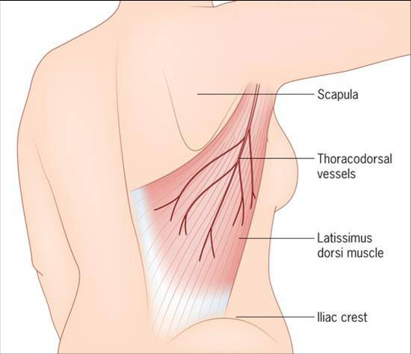
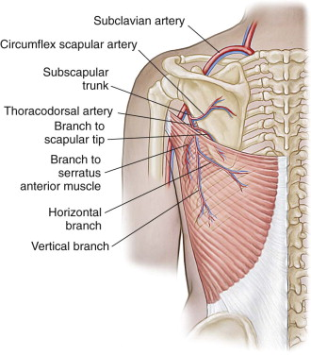
kraujotaka
Krūtininė nugaros arterija – arteria thoracodorsalis

Slide 7
Funkcija
Nuleidžia ir traukia atgal pakeltą žastą ir suka jį į vidų (kertant kirviu ar kardu, traukiant irklą).
Prie liemens pritraukia atitrauktą žastą.
Kai žastas fikuostas, kelia liemenį aukštyn (prisitraukiant prie skersinio, žiedų ar lygiagrečių, kopiant virve, atsispiriant slidininko lazda).
Kelia apatinius šonkaulius ir padeda forsuotai iškvėpti (čiaudint ar kosint).

Slide 8
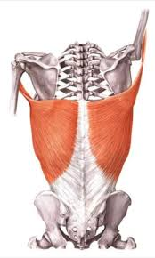
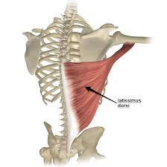
Funkcija
https://youtu.be/oDhv9EJ9gf8
https://youtu.be/45XfmlNz7Bo

Slide 9
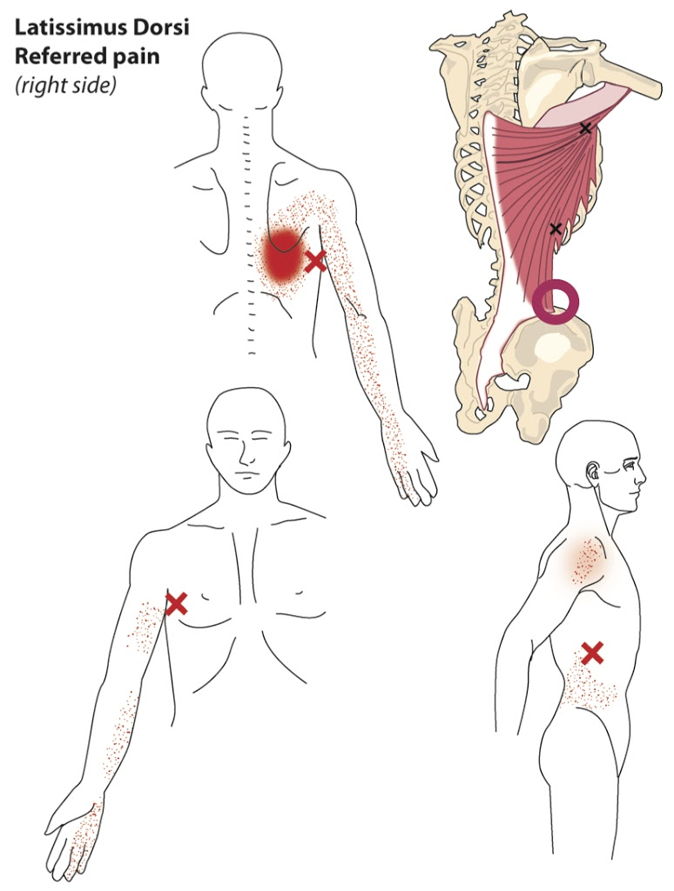
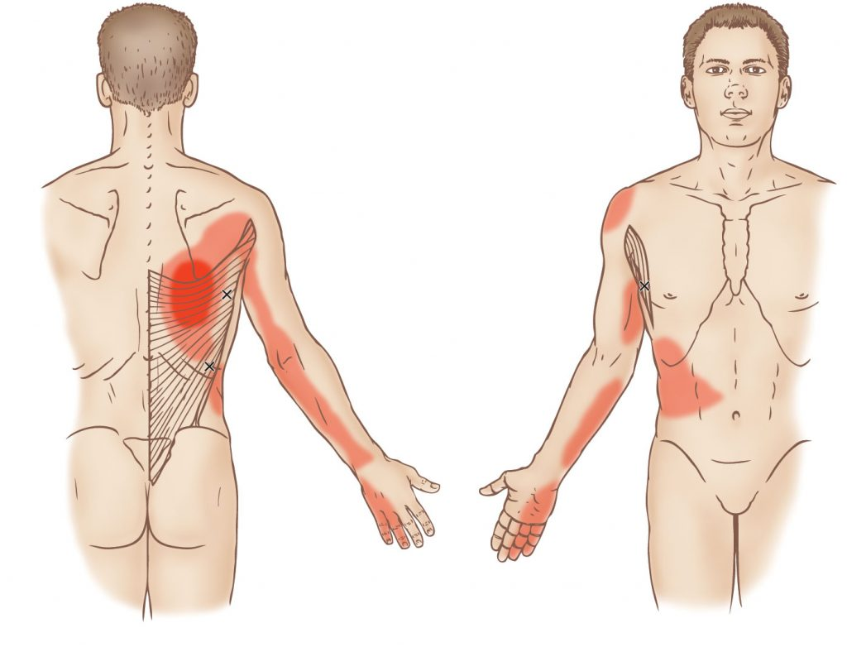
Trigeriniai taškai
https://youtu.be/yLZQBhnVEK0

Slide 10
Nugaros masažas
https://youtu.be/TYzGW7I0OD8

Slide 11
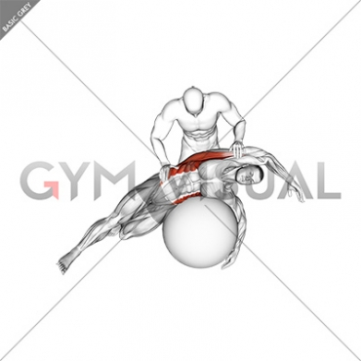
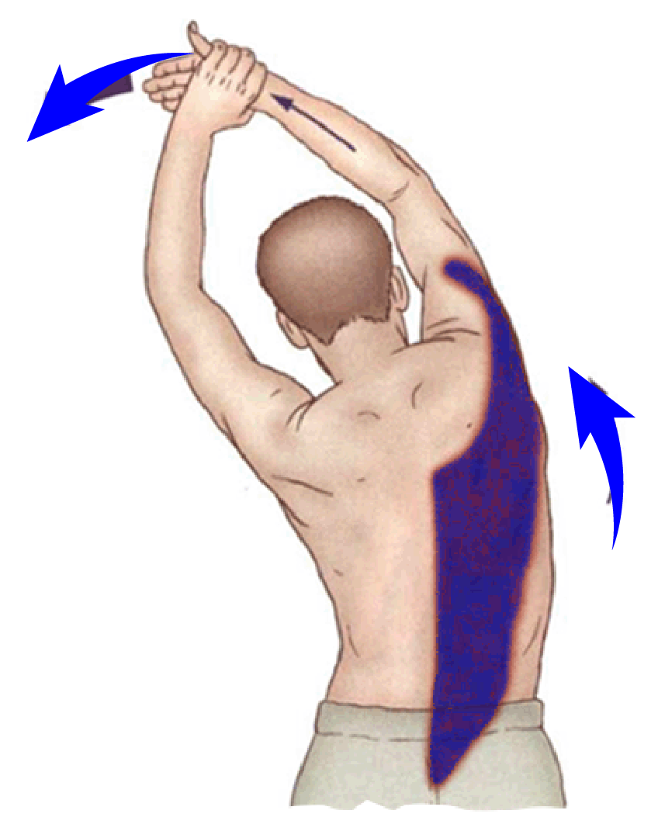
Tempimas ir pir
https://youtu.be/3wBWWs54vPE

